Slide 1

SALINO SUBSISTEMA DE MATERIALES

Slide 2

REGISTRO DE MATERIALES

Slide 3

REGISTRO DE MATERIALES, CATALOGACIÓN.
La Catalogación es el método o procedimiento especifico y estandarizado que se sigue para codificar, identificar, clasificar y numerar un artículo determinado, previamente especificado en la institución, correspondiente:
1) Número de Stock Nato (NSN).
2) Número de Stock Local (NSL).

Slide 4

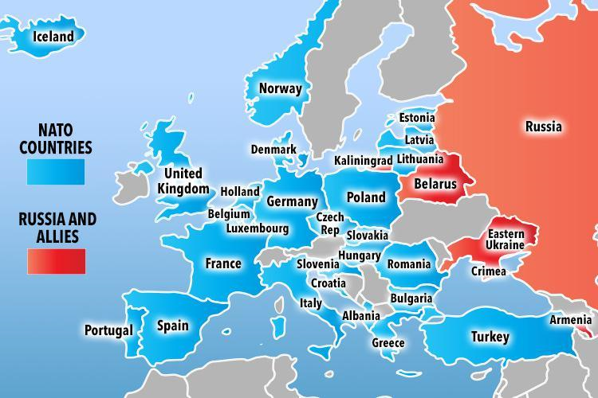
REGISTRO DE MATERIALES, CATALOGACIÓN.
El Sistema de Catalogación NATO es el procedimiento utilizado por la Armada de Chile, el cual es uniforme y común para identificar, clasificar y numerar los artículos de Abastecimiento producidos y/o utilizados por los países de la NATO.

Slide 5

REGISTRO DE MATERIALES, CATALOGACIÓN.
Identificación uniforme de artículos (normalización y especificación).
Facilitar la clasificación y control.
Lenguaje único de abastecimiento.
Ahorro de tiempo y recursos.
Intercambio de artículos de distintos fabricantes y ofrecer fuentes de obtención alternativos.

Slide 6
REGISTRO DE MATERIALES, CATALOGACIÓN.
6. Facilitar adquisición.
7. Facilitar control de inventario.
8. Aumentar eficacia Sist. Logísticos.
9. Facilitar gestión de datos.

Slide 7

REGISTRO DE MATERIALES, CATALOGACIÓN.
¿Qué ítemes se ingresa en el registro de materiales?
Ítemes de Alta Demanda.
Ítemes ocasionales, pero que exigen ser controlados a través de un rastreo, almacenados y distribuidos.
Ítemes que deben ser almacenados en un cenabast.

Slide 8
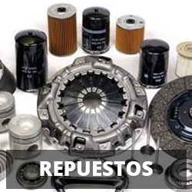



REGISTRO DE MATERIALES, CATALOGACIÓN.
CONSUMOS
EQUIPOS
VÍVERES

Slide 9

REGISTRO DE MATERIALES, CATALOGACIÓN.
Clasificación del material en el R.M.:
Publicación (B): libros, folletos técnicos, manuales etc.
Consumos (C): se extingue totalmente con su uso.
En consignación (D): no es patrimonio institucional (servmad).
Obsoleto (O): en desuso, debe ser eliminado inútil.
Permanente (P): equipos, componentes y accesorios, tiene asociado plan de mantenimiento

Slide 10
REGISTRO DE MATERIALES, CATALOGACIÓN.
Clasificación del material en el R.M.:
Repuestos (R): partes de un equipo, no admite reparación.
Consumos Críticos (S): consumo imprescindible (Directec) para el funcionamiento de equipos vitales para el Mando .
Repuestos Críticos (T): repuesto imprescindible (Directec) para el funcionamiento de equipos vitales para el Mando .
Permanentes Críticos (V): equipos, componentes o accesorios imprescindible (Directec) para el funcionamiento de equipos vitales para el Mando.

Slide 11

Registro de proveedores

Slide 12

REGISTRO DE PROVEEDORES
El Registro de Proveedores es el sistema que permite codificar, identificar y clasificar como únicos a los Proveedores/Contratistas, con el propósito de acceder a ellos a través del proceso de adquisiciones.

Slide 13

REGISTRO DE PROVEEDORES
¿A quienes se incorpora?
A todas aquellas empresas que lo soliciten, ya sea en forma directa o a través de las UU.RR.

Slide 14

REGISTRO DE PROVEEDORES
¿A quienes no se incorpora?
A todas aquellas empresas que no acrediten su condición de fabricante, productor, distribuidor (mayorista y minorista), representante e importador, de acuerdo a las formalidades y exigencias estipuladas en las “Bases de Postulación para el Registro de Proveedores/Contratistas de la Armada”.

Slide 15

REGISTRO DE PROVEEDORES
¿Quiénes acceden a las compras directas?
Todas aquellas empresas, de cualquier rubro, que se encuentren en el Registro de Proveedores/Contratistas de la Armada al momento de proceder a las adquisiciones.

Slide 16

REGISTRO DE PROVEEDORES
¿Quiénes acceden a las propuestas públicas y privadas?
Todas aquellas empresas, de cualquier rubro, que se encuentren en el Registro de Proveedores/Contratistas de la Armada al momento de presentar las propuestas.

Slide 17
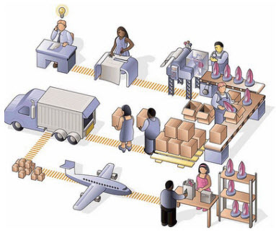
Obtención del Material

Slide 18
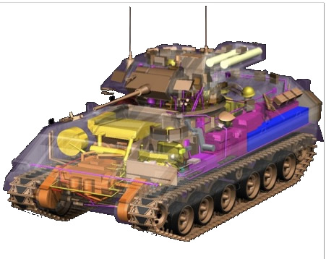
OBTENCIÓN MATERIAL CATALOGADO (NSN/NSL)
Orden de Entrega (Servicio en bodega) cuando se encuentra en existencia en un cenabast.
Orden de compra (Orcom), material sin existencia en cenabast.

Slide 19
OBTENCIÓN MATERIAL CATALOGADO, ORCOM.
Material sin stock cenabas
SALINO, Recomendación de relleno
Análisis CODE respectivo.
Recomendación de Compra al ente Comprador.

Slide 20
OBTENCIÓN MATERIAL CATALOGADO
Transferencia de un Distrito a otro, ya que una vez concretado se activa la respectiva orden de entrega (Servicio en bodega) en el cenabast correspondiente.

Slide 21
OBTENCIÓN MATERIAL CATALOGADO
Contratos de Suministros, producto de propuestas públicas o privadas. Consiste en que cuando es solicitado un material a través de un Pedimento de Material y no hay existencia en cenabas, automáticamente Salino emite Orcom por dicho ítem al proveedor previamente adjudicado.

Slide 22
OBTENCIÓN MATERIAL CATALOGADO, CONTRATO SUMINISTRO.
Contrato de Suministro vigente
Material sin stock en Cenabast
SALINO, ORCOM automática
Proveedor Adjudicado

Slide 23
OBTENCIÓN MATERIAL NO CATALOGADO
Material o servicio no incorporado en el Registro de Materiales Salino (Catálogo NSN/NSL), ya que su demanda es esporádica y no amerita su ingreso al catálogo. Servicios de mantención o reparación
SOLCOM SALINO UU.RR
Comprador SALINO,Deptos adquisiciones DABA, CENABAS, DRUA (T.) y DIRECTEMAR.
Recepción conforme en CENABAST.

Slide 24
ESTRUCTURA DEPTO ADQUISICIONES
SUPERVISOR COMPRAS
Recibe totalidad de Recomendaciones de Compra enviadas por el CODE.
COMPRADORES
Reciben desde el Supervisor de Compras las recomendaciones y luego proceden a su cotización, confección de cotizaciones o bases de licitación (según corresponda), adjudicación y emisión de orcom en mercado público.
Luego evalúa la carga de trabajo de los “compradores” y procede a distribuirlas para iniciar el proceso de obtención en el comercio local.

Slide 25
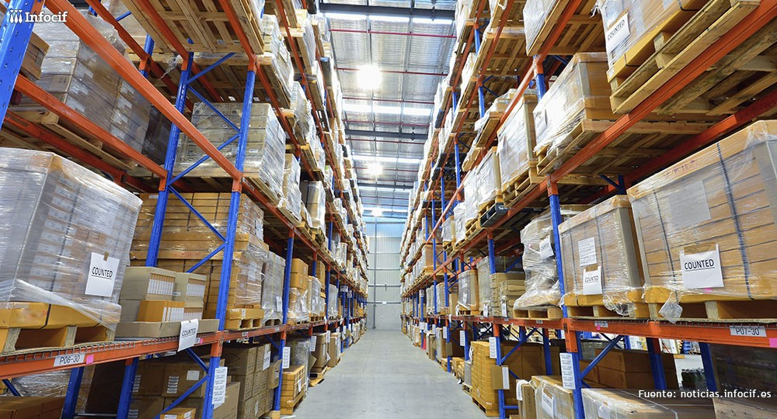
ALMACENAMIENTO

Slide 26
RECEPCIÓN, ALMACENAMIENTO Y DISTRIBUCIÓN CENABAST
A. RECEPCIÓN
Material entregado por proveedor, se somete a reconocimiento y recepción de acuerdo a ORCOM
A. ACOPIO
Guardalmacén procede a registrar ubicación en SALINO y a estibarlo
A. SERVICIO
Almacenes de: embalaje, tránsito, despacho y excluidos.

Slide 27

DEMANDA

Slide 28
¿QUIÉNES EFECTÚAN EL REQUERIMIENTO DE MATERIAL?
UU.RR.
Material de repuestos, consumos, servmad, lubricantes, víveres y ropas directamente en SALINO a través de PEDIMAT en sus DISTRITOS con cargo a sus CREDIMATS.
DIRECTEC
Material permanente (equipos, componentes y accesorios) a través de “Recomendación de Compra” manual y dirigida al ente comprador DABA y DRUA (T.) para proyectos.
Resto de clasificación material debe ser requerido directamente por la DABA a los entes compradores.
PEDIMAT por instrucciones DIRECTEC.
SOLCOM servicios y mat. no catalogado

